Slide 1
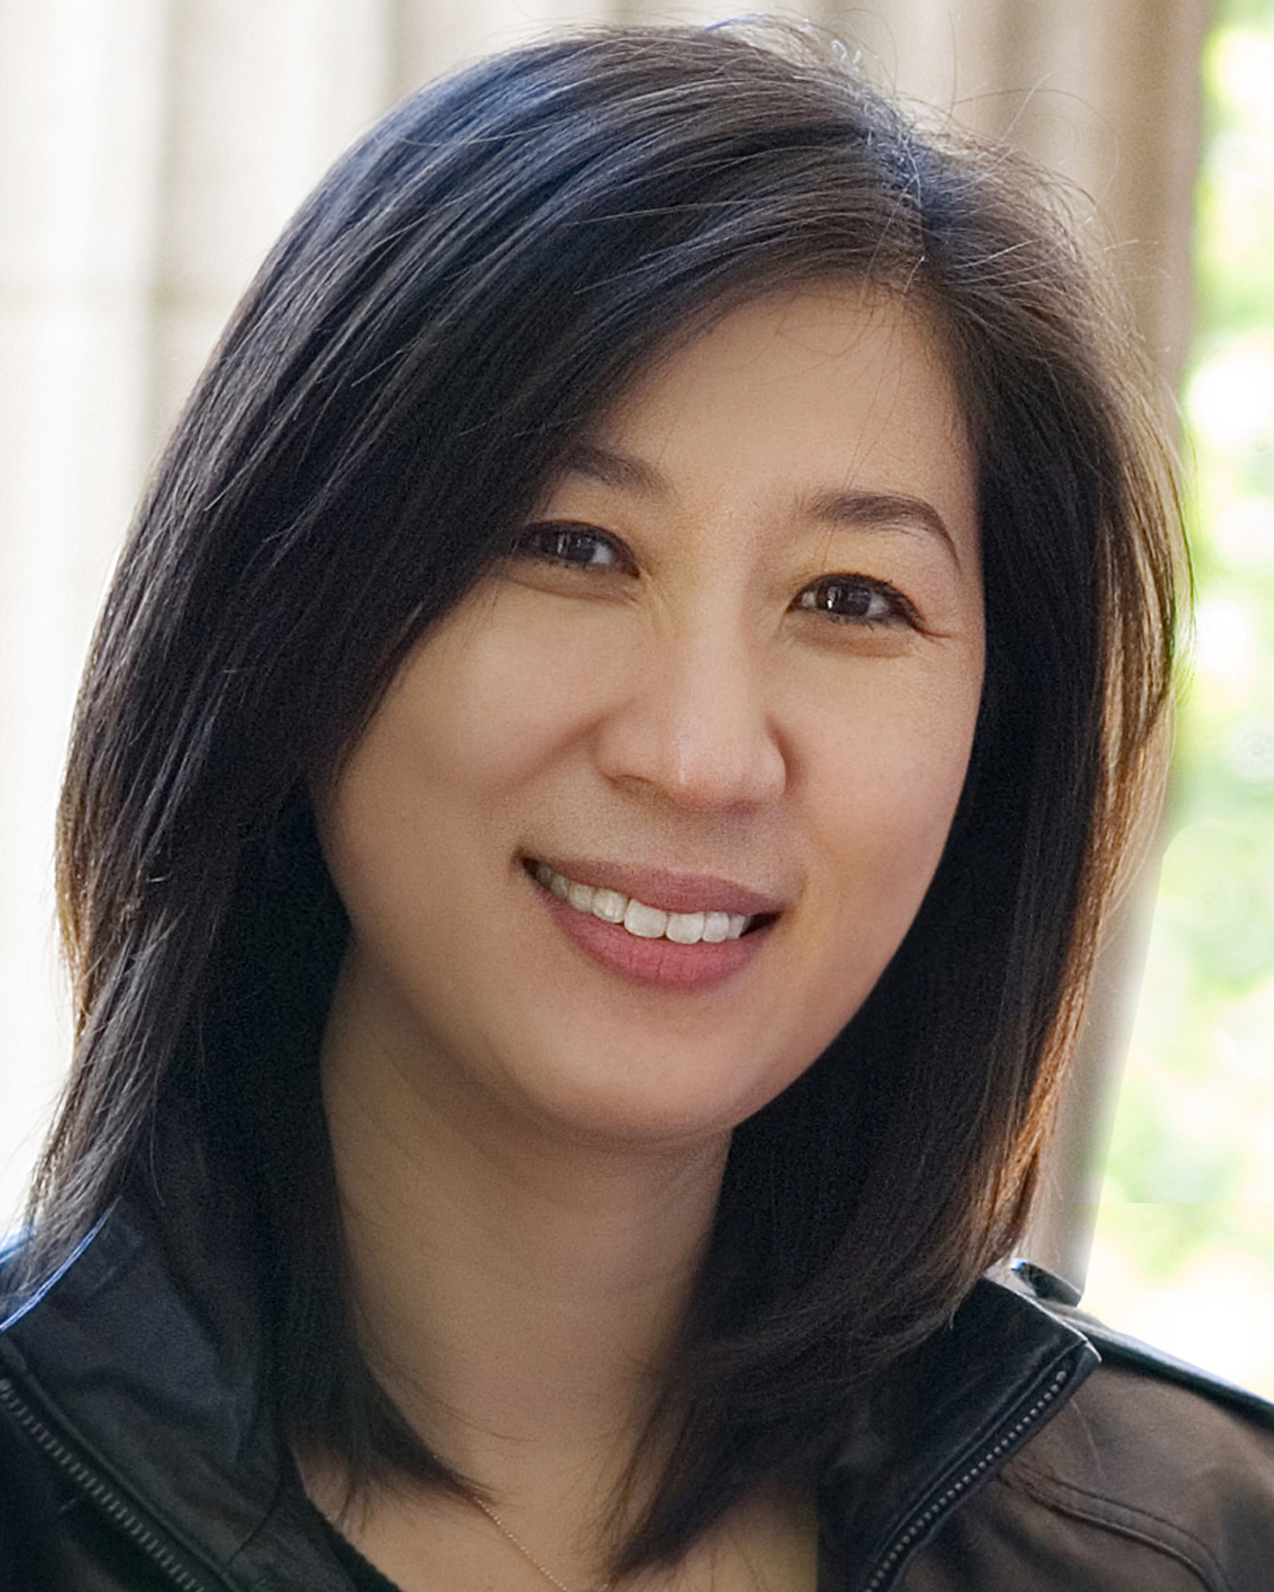

분당차병원 재활의학과
자폐스펙트럼장애 세미나
안녕하세요? 분당차병원 재활의학과입니다.
분당차병원 재활의학과에서는 현재 자폐스펙트럼장애(Autism Spectrum Disorder, ASD) 조기진단을 위한 연구를 진행하고 있습니다.
관련하여 본원에서는 자폐스펙트럼장애에 대한 이해를 넓히기 위해 특별 세미나를 개최하게 되었습니다. 이번 세미나는 자폐스펙트럼장애 진단 연구로 저명하신 캘리포니아 대학교 의과대학 정신과 교수이자 UCSF ASD&NDDS 소장이신 김영신 교수님을 초빙하여 진행됩니다.
세미나 주제는 '자폐스펙트럼장애의 유병률과 발병률'입니다. 관련 연구로 김영신 교수님은 , 2011년 Nature 세계 7대연구에 선정되셨으며, 2024년에는 ‘Autism Parenting Magazine’에서 선정한 ‘세계적으로 저명한 자폐 연구자 25인’에 선정되어 ASD 발병률 연구에서 세계적으로 주목받고 있는 석학이십니다.
이 자리는 자폐스펙트럼장애에 관심 있는 의료인, 교육자, 부모님들 모두에게 유익한 시간이 될 것입니다. 세미나를 통해 자폐스펙트럼장애에 대한 최신 정보를 얻고, 서로의 경험과 지식을 공유하며, 더 나은 지원 방안을 모색할 수 있는 기회를 제공하고자 합니다.
◆ 일시 : 2024.8.23(금) 16:00-17:30
◆ 장소 : Zoom Live (메일로 송부 예정)
◆ 주제 : "자폐스펙트럼장애의 유병률과 발병률”
◆ 연자 : UCSF Weill Institute for Neurosciences 김영신 교수
◆ 비용: 무료
◆ 세미나 참여신청서
https://forms.gle/SnR28HEW6BF3YHvPA
비대면으로 진행하며 선착순 70명 등록 가능합니다. 많은 관심과 참여를 부탁드립니다.
세미나 관련 문의 : a240227@chamc.co.kr
분당차병원 재활의학과

